Slide 2

Digital Leadership in der Digitalen Transformation:
Ein IDG-basiertes Kompetenz-Framework für technische Führungskräfte
Gruppe G4
Jana Sieberer (PL) Emilia Peham (PL-StV) Xinyue Li Kerstin Wiesinger Milan Keta Betreuer: David Christoph Rückel

Slide 3
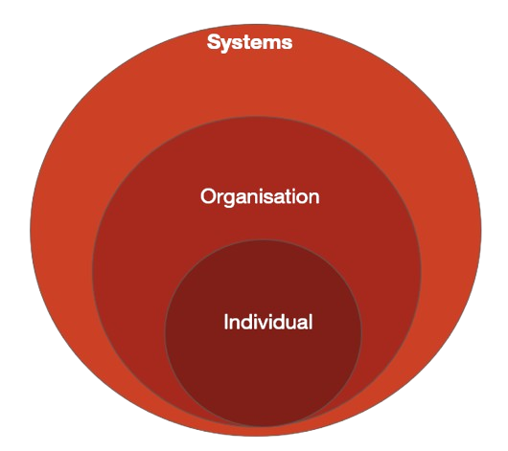
Forschungsproblem
Trotz technologischer Lösungen für die SDGs (Sustainable Development Goals) mangelt es oft an der inneren Kapazität, um mit der Komplexität digitaler Transformationsinitiativen umzugehen
Technik allein reicht für erfolgreiche digitalen Transformation nicht mehr aus
Führungskräfte benötigen „Inner Skills“, um menschlichen Faktor erfolgreich zu integrieren
Fehlendes empirisches Wissen dazu, welche IDG-Kompetenzen für CIO, CDO, CTO relevant sind

Slide 4

Forschungsziel
Identifikation notwendiger Kompetenzen der IDG für erfolgreichen menschenzentrierte digitale Transformation
Erstellung eines Frameworks der relevanten Fähigkeiten für technische Führungsrollen

Slide 5
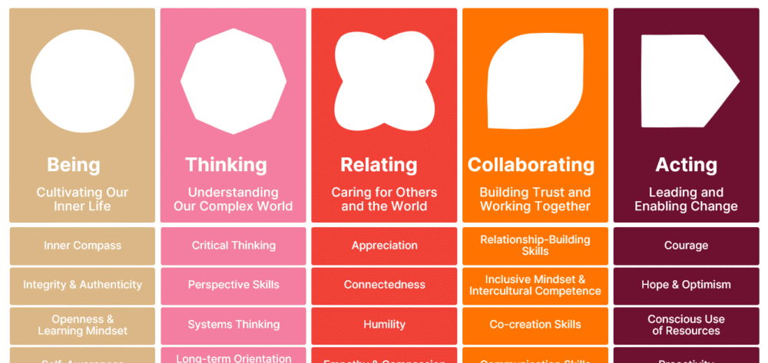
„Welche spezifischen Kompetenzen der Inner Development Goals sind für technische Führungsrollen (CIO, CDO, CTO) besonders relevant, um die digitale Transformation in Organisationen erfolgreich und menschzentriert zu steuern?“
Forschungsfrage

